Slide 1
Kontextbasierte Zitationsanalyse soziologischer Klassiker im Verlauf von 100 Jahren
Reinhard Messerschmidt, Brigitte Mathiak
DHd 2017, 13.-18.2.,
Universität Bern
Cologne Center for eHumanities (CCeH)
University of Cologne

Slide 2
Hintergrund: eTraces-Projekt (1)
BMBF Verbundprojekt von ASV Leipzig, Uni Göttingen und GESIS, Laufzeit 01.07.2011 - 30.06.2014
Thema: „Recherche und Analyse von Zitationsspuren und Wissenstransfer in sozialwissenschaftlichen Texten und deutschsprachiger Literatur“
Ziel: Training von Algorithmen für Sentimentanalyse
Probleme: Komplexität, Aufwand Kodierung Trainingsdaten
Cologne Center for eHumanities (CCeH)
University of Cologne

Slide 3
Hintergrund: eTraces-Projekt (2)
trotzdem konnte Leistung von Algorithmen bei weniger komplexen deutschsprachigen Trainingsdaten (Amazon Produktreviews) im Vergleich zum state of the art verbessert werden
eTraces/ GESIS hat „Pionierarbeit“ als Basis für zukünftige Forschung im Bereich Sentiments in deutschsprachigen sozialwissenschaftlichen Texten und Produktreviews geleistet und vorläufige Grenzen der Methode thematisiert
DGS-Zitationsanalyse ist daher nur ein Nebenergebnis
Cologne Center for eHumanities (CCeH)
University of Cologne

Slide 4
DGS-Korpus
Verhandlungen der Deutschen Gesellschaft für Soziologie von 1910-2010 (Tagungsbände, z.T. unregelmäßig)
6444 vorbehandelte Dokumente
OCR bzw. PDF (letzte Jahrgänge)
Konversion in Textformat
Textaufbereitung für maschinelle Lesbarkeit
Cologne Center for eHumanities (CCeH)
University of Cologne

Slide 5
Warum Marx, Weber und Adorno?
begründet durch eTraces-Projektziel, neben Sentiments auch Text-ReUse zu analysieren, weshalb qualitativ hochwertige und (nahezu) vollständige im DGS-Korpus häufig referenzierte Quell-Textkorpora benötigt wurden
also: Klassiker, deren Werke digitalisiert in guter Qualität vorliegen > Quelle: Digitale Bibliothek (CD-ROM)
Gesammelte Schriften Max Weber
Gesammelte Schriften Theodor W. Adorno
Ausgewählte Schriften Karl Marx/Friedrich Engels (MEW)
Cologne Center for eHumanities (CCeH)
University of Cologne

Slide 6
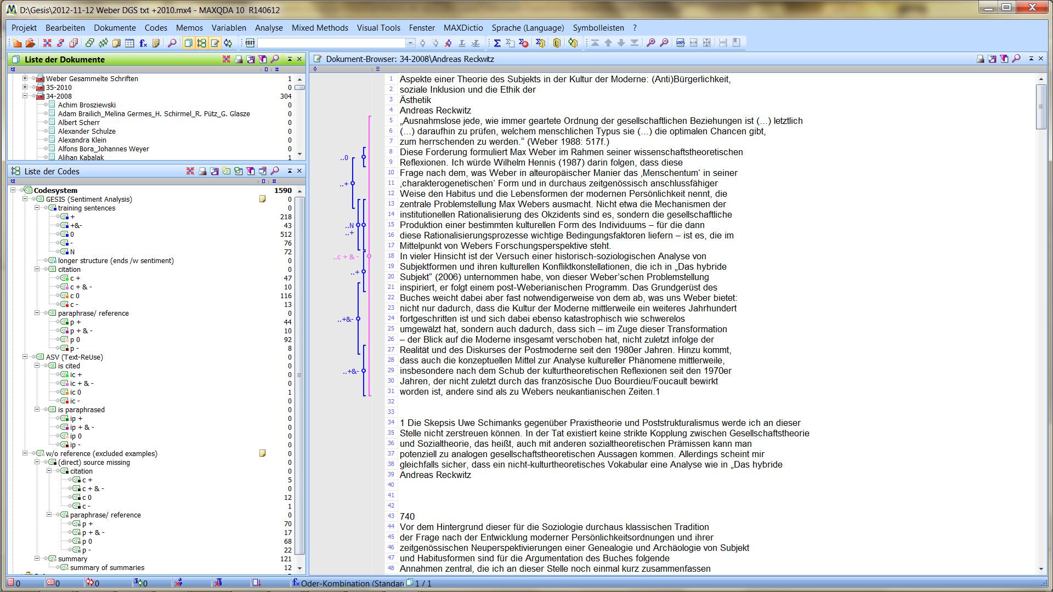
Methode: qualitative Codierung
kontextbasiert und interpretativ in MaxQDA 10:
Cologne Center for eHumanities (CCeH)
University of Cologne

Slide 7
Methode: Codesystem
Effizienzorientiert zur schnellmöglichen Produktion von Trainingsdaten für Sentiment-Algorithmen, Text-ReUse nachrangige Priorität, Ziel: max. Output, min. Zeitaufwand
anstatt gängiger Ontologien (wie z.B. CiTO) äußerst kompaktes Codierschema mit nur 5 Kategorien:
+ | positiv
- | negativ
0 | neutral
+&- | positiv UND negativ in einem Satz
N | Negationsstruktur
Cologne Center for eHumanities (CCeH)
University of Cologne

Slide 8
Herausforderungen
Ungleichgewicht in Trainingssätzen z.B. bei Max Weber: 218 (+), 43 (+&-), 512 (0), 76 (-)
Klassiker werden im DGS Korpus oft ohne Belege zitiert, z.B. Weber als „Ahnherr“ regelrecht kanonisiert (Definitionen etc.) oder oft einfach nur „dekorativ“ im Literaturverzeichnis
Texte oft Vortragsmanuskripte mit geringeren Standards in Bezug auf korrektes wissenschaftliches Arbeiten, Qualität in Bezug auf Zitation ändert sich jedoch im zeitl. Verlauf
Cologne Center for eHumanities (CCeH)
University of Cologne

Slide 9
Ergebnisse Teil 1: Häufigkeiten von Autorennennungen
Cologne Center for eHumanities (CCeH)
University of Cologne

Slide 10
Ergebnisse (absolut/ formal korrekt)
Im Fall Max Webers stehen nur 640 korrekte Referenzen den 7381 Fundstellen gegenüber, was einem Verlust von 91,3% entspricht
alle Referenzen von den 1970er Jahren würden durch formale Defizite entsprechend heutiger Standards verloren gehen (nicht praktikabel)
Cologne Center for eHumanities (CCeH)
University of Cologne

Slide 11
Ergebnisse (absolut pro Jahrgang)
absolute Zahlen für Autoren nicht vergleichbar
z.B. Maximum bei Weber 1964 bedingt durch auf ihn bezogenes Thema der Tagung, Einbruch im Jahr 2000 dagegen durch außergewöhnlich niedrige Dokumentenzahl
Cologne Center for eHumanities (CCeH)
University of Cologne

Slide 12
Ergebnisse (durchschn./Dokument)
Werden die Ergebnisse in Relation zu den Dokumenten pro Tagung berechnet, ist es schwierig z.B. eine „Weber-Renaissance“ (Glassman 1983, Hinz 1966) zu sehen
Weber-Ausreißer von 1964 bleibt
Cologne Center for eHumanities (CCeH)
University of Cologne

Slide 13
Kontext (Texte je Jahrgang, absolut)
Dokumentanzahl pro Jahrgang zeigt sich Heterogenität sowie generell zunehmenden Trend, was vorgie Unterschiede relativer und absoluter Darstellung erklärt
Cologne Center for eHumanities (CCeH)
University of Cologne

Slide 14
Kontext (Texte je Jahrgang, relativ)
Wenn absolute Dokumentanzahl pro Jahrgang ins Verhältnis zur Gesamtzahl jährlicher Dokumente gesetzt wird zeigt sich abnehmender Trend für alle Autoren
Cologne Center for eHumanities (CCeH)
University of Cologne

Slide 15
Fazit Teil 1:
alle Grafiken zeigen Konstruktionen unter Hervorhebung verschiedener Aspekte, wenngleich die letzten beiden hinsichtlich der Intensität zu verschiedenen Jahrgängen informativer erscheinen als die vorangegangen
trotz vager Verbindung jeweiliger Zahlen von Referenzen angesichts der zuvor dargestellten Definitionsprobleme, kein guter Grund für Präferenz einer davon
nichtsdestotrotz ist keine Weber-Renaissance zu erkennen
Cologne Center for eHumanities (CCeH)
University of Cologne

Slide 16
Ergebnisse Teil 2: Codierung von Sentiments (Bsp. Adorno)
Cologne Center for eHumanities (CCeH)
University of Cologne

Slide 17
Sentiments Adorno (absolut/relativ)
Cologne Center for eHumanities (CCeH)
University of Cologne

Slide 18
Fazit Teil 2:
klar abnehmender Trend für Adorno
lokale Maxima um 1968 (angesichts Adornos enormer Rezeption im Kontext der 68er kaum überraschend – im Gegensatz zur leichten Verzögerung bei Paraphrasen evtl. durch die zunehmende Bekanntheit seiner Werke)
trotz damals hochgradiger Polarisierung der Disziplin (z.B. im „Positivismusstreit“) starken Häufigkeit neutraler Referenzen (durch spezifische Argumentationsstruktur von neutral-deskriptiven Aussagen zu nur wenig polarisierten)
Cologne Center for eHumanities (CCeH)
University of Cologne

Slide 19
Vielen Dank für die Aufmerksamkeit!
Kontakt:
Jun.Prof. Dr. Brigitte Mathiak b.mathiak@uni-koeln.de
Reinhard Messerschmidt, M.A. reinhard.messerschmidt@uni-koeln.de
Cologne Center for eHumanities (CCeH)
University of Cologne

